Slide 1
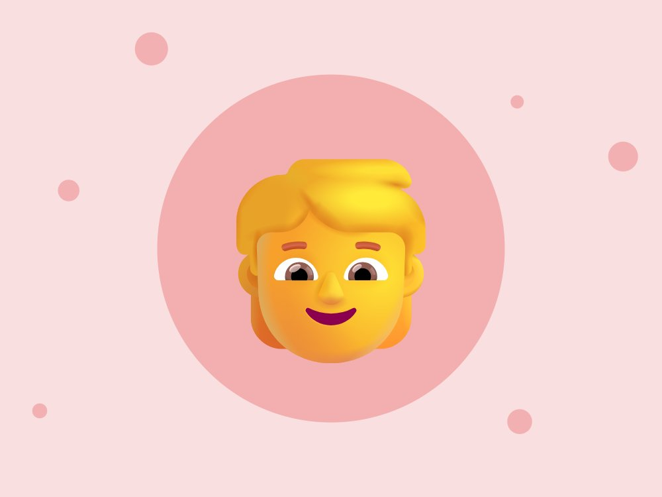
성폭력 예방 교육 · 저학년
내 몸은 소중해요
내 몸의 주인은 나예요
Notes:
[도입 · 5분] 표지를 보여 주고 질문으로 생각 열기

Slide 2

생각해 볼까요?
내 몸의 주인은 누구일까요?
Notes:
[도입 · 5분] 표지를 보여 주고 질문으로 생각 열기
진행 팁: '나'라는 대답이 나오면 크게 칭찬해요. 무섭지 않게, 밝은 분위기로 시작해요.

Slide 3

1
내 몸의 주인
내 몸의 주인은 바로 나예요
Notes:
[전개 1 – 핵심 약속 · 10분] 내 몸의 주인 · 속옷 약속 · 싫으면 싫다고를 그림과 함께 하나씩 알아보기
진행 팁: 몸의 모든 부분이 소중하다고 말해 주세요.

Slide 4

2
속옷 약속
속옷으로 가리는 곳은 아무도 만지면 안 돼요
Notes:
[전개 1 – 핵심 약속 · 10분] 내 몸의 주인 · 속옷 약속 · 싫으면 싫다고를 그림과 함께 하나씩 알아보기
진행 팁: 부모님이 씻겨 주실 때, 의사 선생님이 보호자와 함께 진찰할 때처럼 꼭 필요한 경우만 예외라는 점을 짧게 알려 주세요.

Slide 5

3
싫으면 싫다고
기분 나쁜 손길은 '싫어요!' 해요
Notes:
[전개 1 – 핵심 약속 · 10분] 내 몸의 주인 · 속옷 약속 · 싫으면 싫다고를 그림과 함께 하나씩 알아보기
진행 팁: 아는 사람이라도 싫으면 싫다고 말해도 된다고 강조해요.

Slide 6
O X 퀴즈 1 / 4
내 몸은 나만의 소중한 것이에요.
O
X
Notes:
정답은 O예요. 아이들이 팔로 O 또는 X를 만들어 답하게 해요. 다음 장에 정답과 해설이 나와요.
[전개 2 – O X 퀴즈 · 10분] 팔로 O X를 만들어 답하고 이유 말하기

Slide 7
O X 퀴즈 1 / 4
내 몸은 나만의 소중한 것이에요.
O
X
O · 내 몸은 내가 지키고, 다른 사람의 몸도 소중히 여겨요.
내 몸의 주인은 바로 나예요. 누가 내 몸을 만질지, 싫은지 좋은지는 내가 정할 수 있어요.
Notes:
정답: O — 내 몸은 내가 지키고, 다른 사람의 몸도 소중히 여겨요.
해설: 내 몸의 주인은 바로 나예요. 누가 내 몸을 만질지, 싫은지 좋은지는 내가 정할 수 있어요.

Slide 8
O X 퀴즈 2 / 4
친한 어른이 만지는 건 싫어도 참아야 해요.
O
X
Notes:
정답은 X예요. 아이들이 팔로 O 또는 X를 만들어 답하게 해요. 다음 장에 정답과 해설이 나와요.

Slide 9
O X 퀴즈 2 / 4
친한 어른이 만지는 건 싫어도 참아야 해요.
O
X
X · 친한 사람이라도 싫으면 '싫어요'라고 말해요.
가족이나 친한 어른이라도 내가 싫으면 '싫어요'라고 말해도 돼요. 싫다고 말하는 건 버릇없는 게 아니라 나를 지키는 거예요.
Notes:
정답: X — 친한 사람이라도 싫으면 '싫어요'라고 말해요.
해설: 가족이나 친한 어른이라도 내가 싫으면 '싫어요'라고 말해도 돼요. 싫다고 말하는 건 버릇없는 게 아니라 나를 지키는 거예요.

Slide 10
O X 퀴즈 3 / 4
친구 몸도 함부로 만지지 않아요.
O
X
Notes:
정답은 O예요. 아이들이 팔로 O 또는 X를 만들어 답하게 해요. 다음 장에 정답과 해설이 나와요.

Slide 11
O X 퀴즈 3 / 4
친구 몸도 함부로 만지지 않아요.
O
X
O · 다른 사람의 몸도 소중해요. 만지기 전에 물어봐요.
친구 몸도 친구의 것이에요. 장난이라도 만지기 전에 '해도 돼?' 하고 물어보고, 싫다고 하면 하지 않아요.
Notes:
정답: O — 다른 사람의 몸도 소중해요. 만지기 전에 물어봐요.
해설: 친구 몸도 친구의 것이에요. 장난이라도 만지기 전에 '해도 돼?' 하고 물어보고, 싫다고 하면 하지 않아요.

Slide 12
O X 퀴즈 4 / 4
기분 나쁜 일이 생기면 비밀로 해요.
O
X
Notes:
정답은 X예요. 아이들이 팔로 O 또는 X를 만들어 답하게 해요. 다음 장에 정답과 해설이 나와요.

Slide 13
O X 퀴즈 4 / 4
기분 나쁜 일이 생기면 비밀로 해요.
O
X
X · 믿을 수 있는 어른에게 꼭 말해요.
기분 나쁜 일을 혼자 품고 있으면 마음이 더 힘들어요. 선생님이나 보호자에게 말하면 어른이 꼭 도와줄 거예요.
Notes:
정답: X — 믿을 수 있는 어른에게 꼭 말해요.
해설: 기분 나쁜 일을 혼자 품고 있으면 마음이 더 힘들어요. 선생님이나 보호자에게 말하면 어른이 꼭 도와줄 거예요.

Slide 14

'싫어요' 연습
큰 목소리로 '싫어요! 안 돼요!' 말해 보기
Notes:
[활동 – '싫어요' 연습 · 10분] 큰 목소리로 '싫어요! 안 돼요!' 말해 보기
진행 팁: 모두 일어나서 손을 앞으로 뻗고 '싫어요! 안 돼요!'를 크게 외쳐요. 작은 목소리, 큰 목소리를 비교해 보게 해요.

Slide 15
💛
소중해
✋
싫어요
🗣️
말해요
오늘의 약속 · 다 같이 외쳐요!
Notes:
[정리 · 5분] 오늘의 약속 다 같이 외치고 활동지 나눠 주기

Slide 16
선생님용 준비 메모
준비물
공식 자료
TV 또는 빔프로젝터
활동지(인원수만큼)
색연필
한국양성평등교육진흥원 – 아동·청소년 성폭력 예방교육 자료 (누리집)
경찰청 안전Dream – 학교·여성폭력 신고 117, 상담 (누리집)
안전 주의 아이가 피해를 털어놓으면 놀라거나 캐묻지 말고 "말해줘서 고마워, 네 잘못이 아니야"라고 말해 주세요. 선생님은 아동학대·성범죄 신고의무자예요(112).
Notes:
이 장은 선생님용이에요. 아이들에게 보여 줄 필요는 없어요.

